Slide 1
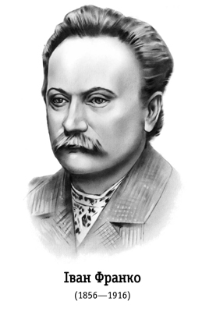

Slide 2
Тричі мені являлася любов.
Одна несміла, як лілея біла,
З зітхання й мрій уткана, із обснов
Сріблястих, мов метелик, підлетіла.
Купав її в рожевих блисках май,
На пурпуровій хмарі вранці сіла
І бачила довкола рай і рай!
Вона була невинна, як дитина,
Пахуча, як розцвілий свіжо гай.

Slide 3
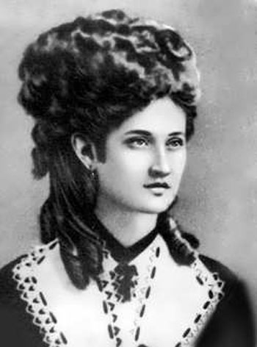
Вона добре володіла німецькою і французькою мовами, захоплювалась збиранням етнографічних матеріалів, мала друковані праці. На початках юнак із бідної сім’ї Франків, який уперше зіткнувся з жінкою із інших сфер, навіть не знав, як з Ольгою поводитися. Не вмів сидіти за столом, між першою і другою стравами зривався, не вмів танцювати. До того ж думав, що дівчина, в яку закохався, має говорити якось незвично, а тому перші листи до неї писав німецькою мовою.
Батьки Ольги спочатку заохочували її дружбу з Іваном, сподіваючись, що він зробить блискучу кар’єру. На той час Франко навчався у Львівському університеті, навколо нього гуртувалася прогресивна молодь. Однак невдовзі на гурток демократичної молоді здійснила наліт поліція, заарештувавши Франка та його прихильників. Поета виключили з університету, сім місяців він пробув в ув’язненні. Після цих подій батьки Ольги заборонили молодому поетові з’являтися в їхньому домі.
Ольга Рошкевич

Slide 4
Явилась друга — гордая княгиня,
Бліда, мов місяць, тиха та сумна,
Таємна й недоступна, мов святиня.
Мене рукою зимною вона
Відсунула і шепнула таємно:
"Мені не жить, тож най умру одна!"
І мовчки щезла там, де вічно темно.

Slide 5
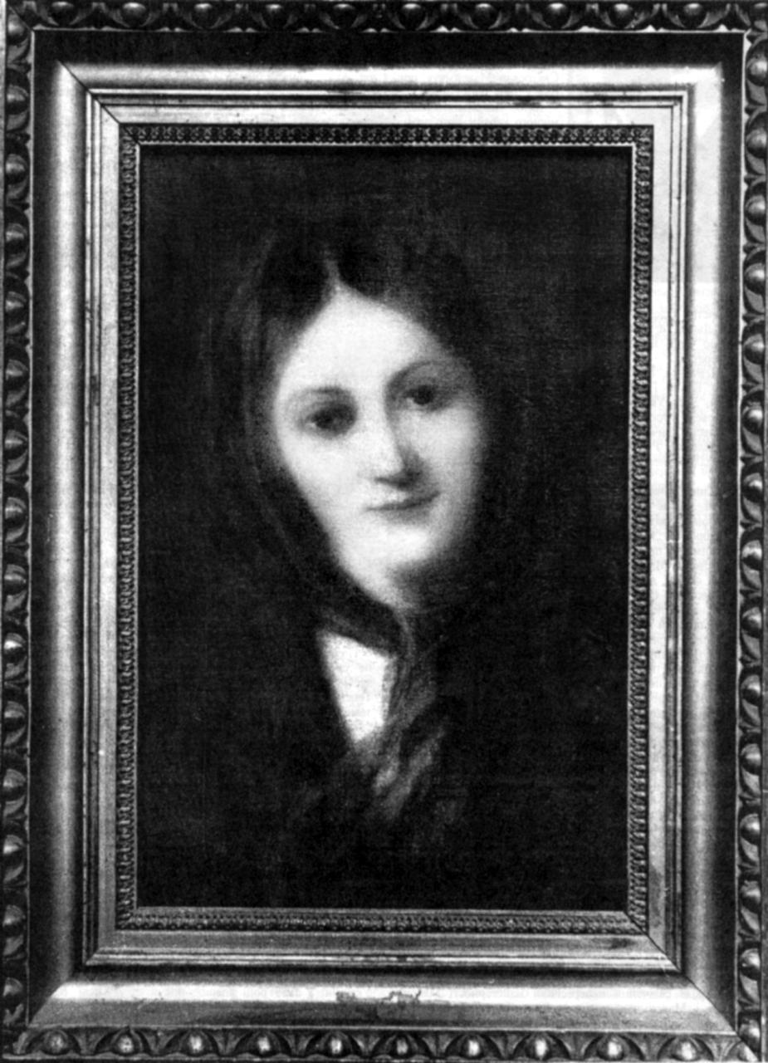
Про красу Юзефи Дзвонковської, її начитаність він уперше почув від своїх польських друзів, а коли побачив Юзю, то відразу й закохався. У Юзиній сім’ї — хоча і дуже збіднілій — був культ ”голубої крові”, і дівчина дивилася на Франка згори вниз. Хоч що б він робив — навіть спеціально організував кооператив, аби Юзя та її мама (батька дівчини на той час уже не стало) мали якусь копійку — це не допомогло: Юзя Івана Франка не захотіла. Уже потім, щоб якось ту ситуацію виправдати, Франко писав, що Юзя тому не пішла за нього заміж, що знала про свою хворобу — туберкульоз — і що за кілька років відійшла з життя народною вчителькою.
ЮЗЕФА ДЗВОНКОВСЬКА

Slide 6
Явилась третя — женщина чи звір?
Глядиш на неї — і очам приємно,
Впивається її красою зір.
То разом страх бере, душа холоне
І сила розпливається в простір.
Спершу я думав, що бокує, тоне
Десь в тіні, що на мене й не зирне —
Та враз мов бухло полум'я червоне.
За саме серце вхопила мене,
Мов сфінкс, у душу кігтями вп'ялилась
І смокче кров, і геть спокій жене.

Slide 7
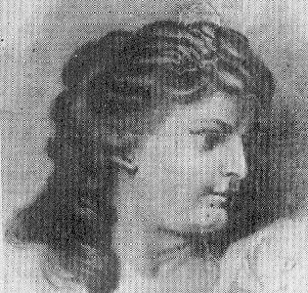
Одна з найромантичніших історій із життя Івана Франка — це його кохання до шляхтянки Целіни Журавської. Прекрасну дівчину з голівкою грецької богині він уперше побачив і закохався в неї за прозаїчних обставин — вона сиділа за касовим віконцем, бо служила на пошті у Львові. Щоб бачити її знов і знов, поет неодноразово писав сам до себе листи і сам їх відбирав.
Але гордовита красуня не могла покохати ”русина” з рудим волоссям у вишиваній сорочці і простими манерами. Оця нерозділена любов мучила поета багато років. Цікаво, що, будучи цілковито байдужою до Франка вона намагалася його приязнь до себе та його ім’я усіляко використати за кожної ліпшої нагоди. Сина виганяють з гімназії — Франко допоможе, матеріальна скрута — він грошей дасть. Однак є кілька фактів, які цю жінку дуже підносять. Один з них: коли самотній письменник помирав від важкої хвороби (дружина Ольга Хоружинська на той час була у божевільні), вона прийшла у його помешкання і доглядала за ним...
Целіна Журовська

